Slide 1
แนวคิดและแผนการพัฒนา/ปรับปรุง/บำรุงรักษาโครงข่ายทางหลวง
แขวงทางหลวงนครสวรรค์ที่ 2 (ตากฟ้า)
สำนักงานทางหลวงที่ 11

Slide 2
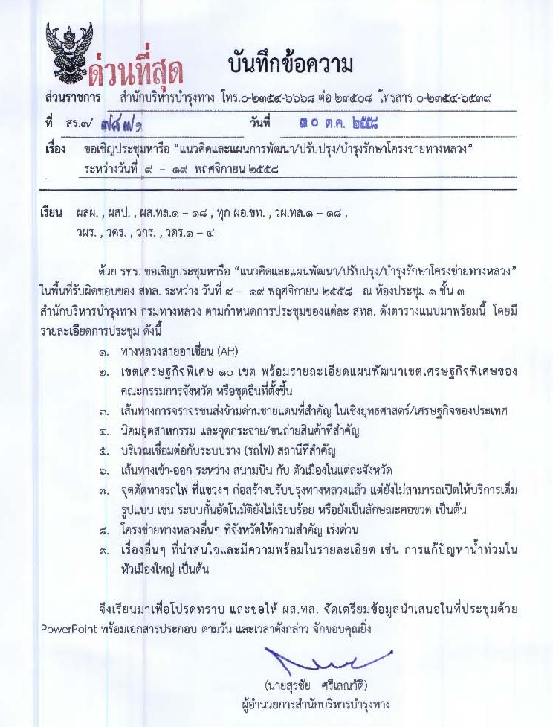

Slide 3
แนวคิดและแผนการพัฒนา/ปรับปรุง/บำรุงรักษาโครงข่ายทางหลวง
5. บริเวณเชื่อมต่อกับระบบราง(รถไฟ) สถานีที่สำคัญ ทางหลวงหมายเลข 3004
บริเวณเชื่อมต่อกับระบบราง(รถไฟ) ที่สำคัญ
โครงการปรับปรุงขยายช่องจราจร 4 ช่องจราจร ทางหลวงหมายเลข 3004 ตอน พระนอน-ไดตาล
กม.13+298-54+700 ระยะทาง 41.402 กม. งปม. 1,200. ลบ. (โครงการพัฒนากลุ่มจังหวัด)
วัตถุประสงค์ของโครงการ
เพื่อเป็นการส่งเสริมรองรับการพัฒนาการขนส่งระบบรางทั่วประเทศตามแผน 2558 -2565 ระยะทางเร่งด่วน 6 เส้นทาง ทางรถไฟรางคู่ สาย ลพบุรี - ปากน้ำโพ ระยะทาง 148 กิโลเมตร
แขวงฯ ได้พิจารณาแล้วเห็นควรขยายปรับปรุงทางหลวงหมายเลข 3004 เป็นทาง 4 ช่องจราจร เพื่อรองรับสินค้าทางการเกษตรที่ทำเข้าสู่สถานีรถไฟรางคู่และรองรับปริมาจราจรที่เพิ่มขึ้น อนึ่งโครงการนี้ทางแขวงฯ ได้เสนอกลุ่มยุทธศาสตร์ภาคเหนือตอนล่าง มีจังหวัด นครสวรรค์ อุทัยธานี กำแพงเพชรและพิจิตร ในปีงบประมาณ 2557-2559 ช่วยผลักดันของบประมาณเพื่อเป็นการพัฒนาจังหวัดนครสวรรค์และกลุ่มภาคเหนือตอนล่าง 2
สถานีรถไฟนครสวรรค์
กม.13+298 (3007 0201)
พิษณุโลก
ทางหลวงหมายเลข 3004
นครสวรรค์
อ.ไพศาลี
กม.54+700 (3007 0203)
กทม.
แขวงทางหลวงนครสวรรค์ที่ 2 (ตากฟ้า) สำนักงานทางหลวงที่ 11 กรมทางหลวง กระทรวงคมนาคม

Slide 4
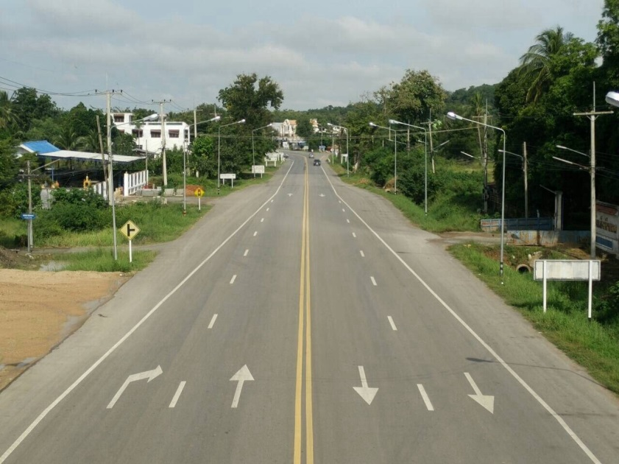
แนวคิดและแผนการพัฒนา/ปรับปรุง/บำรุงรักษาโครงข่ายทางหลวง
8. โครงข่ายทางหลวงอื่นๆที่จังหวัดให้ความสำคัญ ทางหลวงหมายเลข 1
ปรับปรุงแก้ไขบริเวณทางหลวงที่เป็นทางแคบ(คอขวด)
โครงการปรับปรุงบริเวณทางหลวงที่เป็นทางแคบ(คอขวด) ทางหลวงหมายเลข 1 ตอน ลำพยนต์ - ดอนรังนก
กม.218+419-262+833 เป็นตอนๆ ระยะทาง 9.725 กม. งปม. 189.000 ลบ.
วัตถุประสงค์ของโครงการ
เนื่องจากทางหลวงหมายเลข 1 เป็นสายประธานมีปริมาณจราจรหนาแน่น สายทางดังกล่าวมีบางช่วงที่ยังเป็นทาง 2 ช่องจราจร(7/12) ลักษณะเป็นคอขวดเห็นควรขยายปรับปรุงให้เป็นทาง 4 ช่องจราจร เพื่อรองรับ ปริมาณจราจรที่มากขึ้นและอำนวยความสะดวกต่อผู้ใช้เส้นทาง
แขวงทางหลวงนครสวรรค์ที่ 2 (ตากฟ้า) สำนักงานทางหลวงที่ 11 กรมทางหลวง กระทรวงคมนาคม

Slide 5
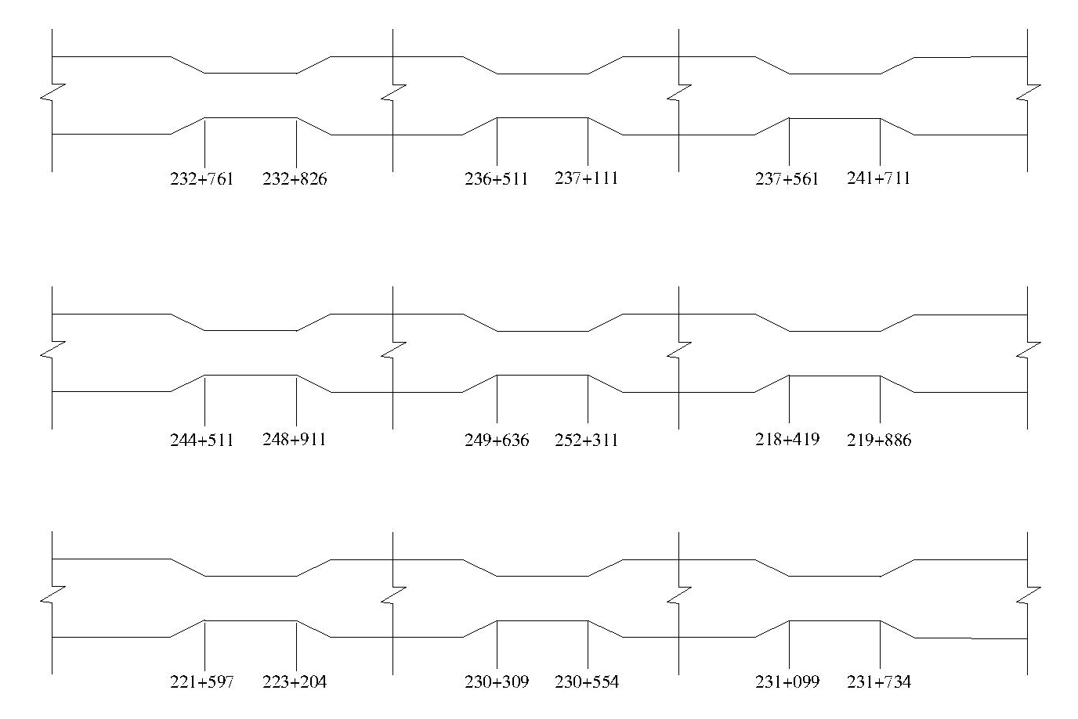
แผนผังแสดงช่วง กม. ที่ เป็นช่วงคอขวด
ทางหลวงหมายเลข 1 ลำพยนต์ - ตาคลี

Slide 6
แนวคิดและแผนการพัฒนา/ปรับปรุง/บำรุงรักษาโครงข่ายทางหลวง
8. โครงข่ายทางหลวงอื่นๆที่จังหวัดให้ความสำคัญ ทางหลวงหมายเลข 11
โครงการบูรณะทางหลวงสายหลัก
บนทางหลวงหมายเลข 11 ช่องแค - หนองกลับ
จำนวน 13 แห่ง
กม.14+600-116+345 เป็นตอนๆ ระยะทาง 47.330 กม. งปม. 478.100 ลบ.
วัตถุประสงค์ของโครงการ
เพื่อแก้ไขปัญหาการจราจรติดขัดช่วงเทศกาลในตัวเมืองนครสวรรค์ที่มุ่งสู่ภาคเหนือและกลับสู่กรุงเทพ อีกทั้งเป็นการขนส่งสินค้าทางการเกษตรและอุตสาหกรรม
แขวงทางหลวงนครสวรรค์ที่ 2 (ตากฟ้า) สำนักงานทางหลวงที่ 11 กรมทางหลวง กระทรวงคมนาคม

Slide 7
แนวคิดและแผนการพัฒนา/ปรับปรุง/บำรุงรักษาโครงข่ายทางหลวง
8. โครงข่ายทางหลวงอื่นๆที่จังหวัดให้ความสำคัญ ทางหลวงหมายเลข 11
โครงการบูรณะทางหลวงสายหลัก จำนวน 13 แห่ง รวมเป็น 478.100 ลบ. แยกเป็น
บนทางหลวงหมายเลข 11 ช่องแค - หนองกลับ
กม.14+600-17+190 ระยะทาง 2.590 กม. งปม. 26.40 ลบ. (แผนยุทธศาสตร์)
กม.18+830-22+060 ระยะทาง 3.230 กม. งปม. 32.80 ลบ. (แผนยุทธศาสตร์)
กม.22+820-26+700 ระยะทาง 3.880 กม. งปม. 39.60 ลบ. (แผนยุทธศาสตร์)
กม.26+700-30+500 ระยะทาง 3.800 กม. งปม. 38.70 ลบ. (แผนยุทธศาสตร์)
5. กม.38+460-40+550, กม.45+500-46+500 ระยะทาง 3.090 กม. งปม. 31.50 ลบ. (แผนยุทธศาสตร์)
6. กม.46+500-49+800 ระยะทาง 3.300 กม. งปม. 33.70 ลบ.
แขวงทางหลวงนครสวรรค์ที่ 2 (ตากฟ้า) สำนักงานทางหลวงที่ 11 กรมทางหลวง กระทรวงคมนาคม

Slide 8
แนวคิดและแผนการพัฒนา/ปรับปรุง/บำรุงรักษาโครงข่ายทางหลวง
8. โครงข่ายทางหลวงอื่นๆที่จังหวัดให้ความสำคัญ ทางหลวงหมายเลข 11
โครงการบูรณะทางหลวงสายหลัก จำนวน 13 แห่ง รวมเป็น 478.100 ลบ. แยกเป็น
บนทางหลวงหมายเลข 11 ช่องแค - หนองกลับ
7. กม.65+500-69+000 ระยะทาง 3.500 กม. งปม. 35.70 ลบ.
8. กม.69+000-71+665, กม.94+000-95+300 ระยะทาง 3.965กม. งปม. 40.40 ลบ.
กม.95+300-99+375 ระยะทาง 4.075 กม. งปม. 41.60 ลบ.
กม.99+775-102+500,กม.103+170-104+170 ระยะทาง 3.725 กม. งปม. 38.00 ลบ.
กม.104+170-107+800 ระยะทาง 3.630 กม. งปม. 37.00 ลบ.
กม.107+800-111+500 ระยะทาง 3.700 กม. งปม. 37.70 ลบ.
กม.111+500-116+345 ระยะทาง 4.845 กม. งปม. 45.00 ลบ.
แขวงทางหลวงนครสวรรค์ที่ 2 (ตากฟ้า) สำนักงานทางหลวงที่ 11 กรมทางหลวง กระทรวงคมนาคม

Slide 9
แนวคิดและแผนการพัฒนา/ปรับปรุง/บำรุงรักษาโครงข่ายทางหลวง
8.โครงข่ายทางหลวงอื่นๆที่จังหวัดให้ความสำคัญ ทางหลวงหมายเลข 11
โครงการเพิ่มประสิทธิภาพทาหลวง
โครงการบูรณะทางหลวงสายหลัก ทางหลวงหมายเลข 11 ช่องแค - หนองกลับ
กม.14+600-116+345 ระยะทาง 101.745 กม. งปม. 3,500.00 ลบ. (โครงการพัฒนากลุ่มจังหวัด)
วัตถุประสงค์ของโครงการ
เพื่อรองรับและแก้ไขปัญหาการจราจรที่ติดขัดในการใช้เส้นทางมุ่งสู่ภาคเหนือ โดยเฉพาะช่วงเทศกาลที่สำคัญ และเป็นพื้นที่เส้นทางที่พัฒนาของกลุ่มยุทธศาสตร์หวัดภาคเหนือตอนล่าง ซึ่งประกอบด้วยจังหวัด นครสวรรค์ อุทัยธานี กำแพงเพชร และพิจิตร เพื่อนำมาพัฒนามาเป็นเส้นทางขนส่งสินค้าทางเกษตรกรรม
แขวงทางหลวงนครสวรรค์ที่ 2 (ตากฟ้า) สำนักงานทางหลวงที่ 11 กรมทางหลวง กระทรวงคมนาคม

Slide 10
แนวคิดและแผนการพัฒนา/ปรับปรุง/บำรุงรักษาโครงข่ายทางหลวง
8.โครงข่ายทางหลวงอื่นๆที่จังหวัดให้ความสำคัญ
โครงการบูรณะทางหลวง ที่ไม่ได้รับงบประมาณในปี 2559
โครงการที่มีความจำเป็นต้องการงบประมาณบูรณะโดยด่วนมีรายละเอียดดังนี้
สาย 1412 คอกควายใหญ่ - พนมรอก ระยะทาง 2.874 กม. งปม. 15.000 ลบ.
สาย 3600 เกยไชย - ชุมแสง ระยะทาง 1.580 กม. งปม. 14.000 ลบ.
สาย 1119 น้ำสาดเหนือ - หนองผักหวาน ระยะทาง 2.875 กม. งปม. 15.000 ลบ.
สาย 3330 สุขสำราญ - สำโรงชัย ระยะทาง 2.300 กม. งปม. 12.000 ลบ.
สาย 3004 พระนอน - ท่าตะโก ระยะทาง 2.050 กม. งปม. 13.000 ลบ.
รวม 5 สายทาง งปม.รวม 69.000 ลบ.
แขวงทางหลวงนครสวรรค์ที่ 2 (ตากฟ้า) สำนักงานทางหลวงที่ 11 กรมทางหลวง กระทรวงคมนาคม

Slide 11
แนวคิดและแผนการพัฒนา/ปรับปรุง/บำรุงรักษาโครงข่ายทางหลวง
8.โครงข่ายทางหลวงอื่นๆที่จังหวัดให้ความสำคัญ
โครงการขยายทางหลวงเป็น 4 ช่องจราจร
บนทางหลวงหมายเลข 225 เกรียงไกรกลาง - ศรีมงคล
กม.10+000 - 93+190 เป็นตอนๆ
ตอน 6 กม.10+000-21+794 ระยะทาง 10.794 กม. งปม. 460.000 ลบ.
ตอน 7 กม.21+794+32+357 ระยะทาง 10.563 กม. งปม. 420.000 ลบ. (แผนแม่บทเดิม 2550-2559)
ตอน12 กม.53+650-59+650 ระยะทาง 6.000 กม. งปม. 237.000 ลบ.
ตอน 13 กม.59+650-65+650 ระยะทาง 6.000 กม. งปม. 237.000 ลบ.
ตอน 14 กม.65+650-71+600 ระยะทาง 5.950 กม. งปม. 235.000 ลบ.
รวมระยะทาง 39.307 กม. งปม.รวม 1,589.000 ลบ.
วัตถุประสงค์ของโครงการ
เป็นทางเชื่อมระหว่างภาค เริ่มจาก กาญจนบุรี นครสวรรค์ อุบลราชธานี ช่องเม็ก
แผนที่จังหวัดให้ความสำคัญ
สำนักสำรวจออกแบบ(2550-2558)
แขวงทางหลวงนครสวรรค์ที่ 2 (ตากฟ้า) สำนักงานทางหลวงที่ 11 กรมทางหลวง กระทรวงคมนาคม

Slide 12
แนวคิดและแผนพัฒนา/ปรับปรุง/บำรุงรักษาโครงข่ายทางหลวง
แขวงทางหลวงนครสวรรค์ที่ 2 (ตากฟ้า)
ลำนักงานทางหลวงที่ 11
ลำดับ | ประเภทโครงการ | หมายเลขทางหลวง | ตอน | กม.เริ่มต้น | กม.สิ้นสุด | ระยะทาง | งบประมาณ(ล้านบาท) | หมายเหตุ
5. บริเวณเชื่อมต่อกับระบบราง(รถไฟ) สถานีที่สำคัญ
1 | โครงการปรับปรุงขยายช่องจราจรเป็น 4 ช่องจราจร | 3004 | พระนอน - ไดตาล | 13+298 | 54+700 | 41.402 | 1,200.000 | แผนที่จังหวัดให้ความสำคัญ
7. จุดตัดทางรถไฟ ที่แขวงฯ ก่อสร้างปรับปรุงทางหลวงแล้ว แต่ยังไม่สามารถเปิดให้บริการเต็มรูปแบบ เช่น ระบบกั้นอัตโนมัติยังไม่เรียบร้อย หรือยังเป็นลักษณะคอขวด เป็นต้น
2 | โครงการปรับปรุงบริเวณทางหลวงที่เป็นทางแคบ(คอขวด) | 1 | ลำพยนต์ - ตาคลี | 218+419 | 253+311 | 9.725 | 189.000 | แผนที่จังหวัดให้ความสำคัญ
 |  |  | เป็นตอนๆ
2.1 |  |  |  | 218+419 | 219+886 | 1.467 | 28.000
2.2 |  |  |  | 221+592 | 223+204 | 1.612 | 30.000
2.3 |  |  |  | 230+309 | 230+554 | 0.245 | 18.000
 |  |  |  | 231+099 | 231+784 | 0.685
2.4 |  |  |  | 232+761 | 232+826 | 0.065 | 13.000
 |  |  |  | 236+511 | 237+111 | 0.600
2.5 |  |  |  | 237+561 | 238+570 | 1.009 | 20.000
2.6 |  |  |  | 240+700 | 241+711 | 1.011 | 20.000
2.7 |  |  |  | 244+511 | 245+520 | 1.009 | 20.000
2.8 |  |  |  | 247+900 | 248+911 | 1.011 | 20.000
2.9 |  |  |  | 251+300 | 252+311 | 1.011 | 20.000
8. โครงข่ายทางหลวงอื่นๆ ที่จังหวัดให้ความสำคัญเร่งด่วน
3 | โครงการบูรณะทางหลวงสายหลัก | 11 | ช่องแค - หนองกลับ | 14+600 | 116+345 | 47.330 | 478.100 | แผนที่จังหวัดให้ความสำคัญ
 |  |  | เป็นตอนๆ
3.1 |  |  | ช่องแค - ตากฟ้า | 14+600 | 17+190 | 2.590 | 26.400
3.2 |  |  | ช่องแค - ตากฟ้า | 18+830 | 22+060 | 3.230 | 32.800
3.3 |  |  | ช่องแค - ตากฟ้า | 22+820 | 26+700 | 3.880 | 39.600
3.4 |  |  | ช่องแค - ตากฟ้า | 26+700 | 30+500 | 3.800 | 38.700
3.5 |  |  | ช่องแค - ไดตาล | 38+460 | 40+550 | 3.090 | 31.500
 |  |  |  | 45+500 | 46+500
3.6 |  |  | ตากฟ้า - ไดตาล | 46+500 | 49+800 | 3.300 | 33.700
3.7 |  |  | ตากฟ้า - ไดตาล | 65+500 | 69+000 | 3.500 | 35.700
3.8 |  |  | ตากฟ้า - หนองกลับ | 69+000 | 71+665 | 3.965 | 40.400
 |  |  |  | 94+000 | 95+300
3.9 |  |  | น้ำสาดเหนือ - หนองกลับ | 95+300 | 99+375 | 4.075 | 41.600
3.10 |  |  | น้ำสาดเหนือ - หนองกลับ | 99+775 | 102+500 | 3.725 | 38.000
 |  |  |  | 103+170 | 104+170
3.11 |  |  | น้ำสาดเหนือ - หนองกลับ | 104+170 | 107+800 | 3.630 | 37.000
3.12 |  |  | น้ำสาดเหนือ - หนองกลับ | 107+800 | 111+500 | 3.700 | 37.700
3.13 |  |  | น้ำสาดเหนือ - หนองกลับ | 111+500 | 116+345 | 4.845 | 45.000
4 | โครงการเพิ่มประสิทธิภาพทางหลวง | 11 | ช่องแค - หนองกลับ | 14+600 | 116+345 | 101.745 | 3,500.000 | แผนที่จังหวัดให้ความสำคัญ
5 | โครงการบูรณะทางหลวง ที่ไม่ได้รับงบประมาณในปี 2559 |  |  |  |  | 12.779 | 69.000 | แผนที่จังหวัดให้ความสำคัญ
5.1 |  | 1412 | คอกควายใหญ่ - พนมรอก | 0+006 | 2+880 | 2.874 | 15.000
 |  | 3600 | เกยไชย - ชุมแสง | 6+990 | 8+570 | 1.580 | 14.000
 |  |  |  | 11+325 | 12+425 | 1.100
 |  | 1119 | น้ำสาดเหนือ - หนองผักหวาน | 8+885 | 11+760 | 2.875 | 15.000
 |  | 3330 | สุขสำราญ - สำโรงชัย | 8+350 | 10+650 | 2.300 | 12.000
 |  | 3004 | พระนอน - ท่าตะโก | 22+050 | 24+100 | 2.050 | 13.000
6 | โครงการขยายทางหลวง เป็น 4 ช่องจราจร | 225 | เกรียงไกรกลาง - ศรีมงคล | 10+000 | 93+190 | 17,971.357 | 1,589.000 | สำนักสำรวจและออกแบบ
6.1 | ตอน 6 |  |  | 10+000 | 21+794 | 10.794 | 460.000
 | ตอน 7 |  |  | 21+794 | 32+357 | 10.563 | 420.000
 | ตอน 12 |  |  | 53+650 | 59+650 | 6,000.000 | 237.000
 | ตอน 13 |  |  | 59+650 | 65+650 | 6,000.000 | 237.000
 | ตอน 14 |  |  | 65+650 | 71+600 | 5,950.000 | 235.000
รวมทั้งสิ้น |  |  |  |  |  | 18,184.338 | 7,025.100

Slide 13
จบการนำเสนอ

